Slide 1

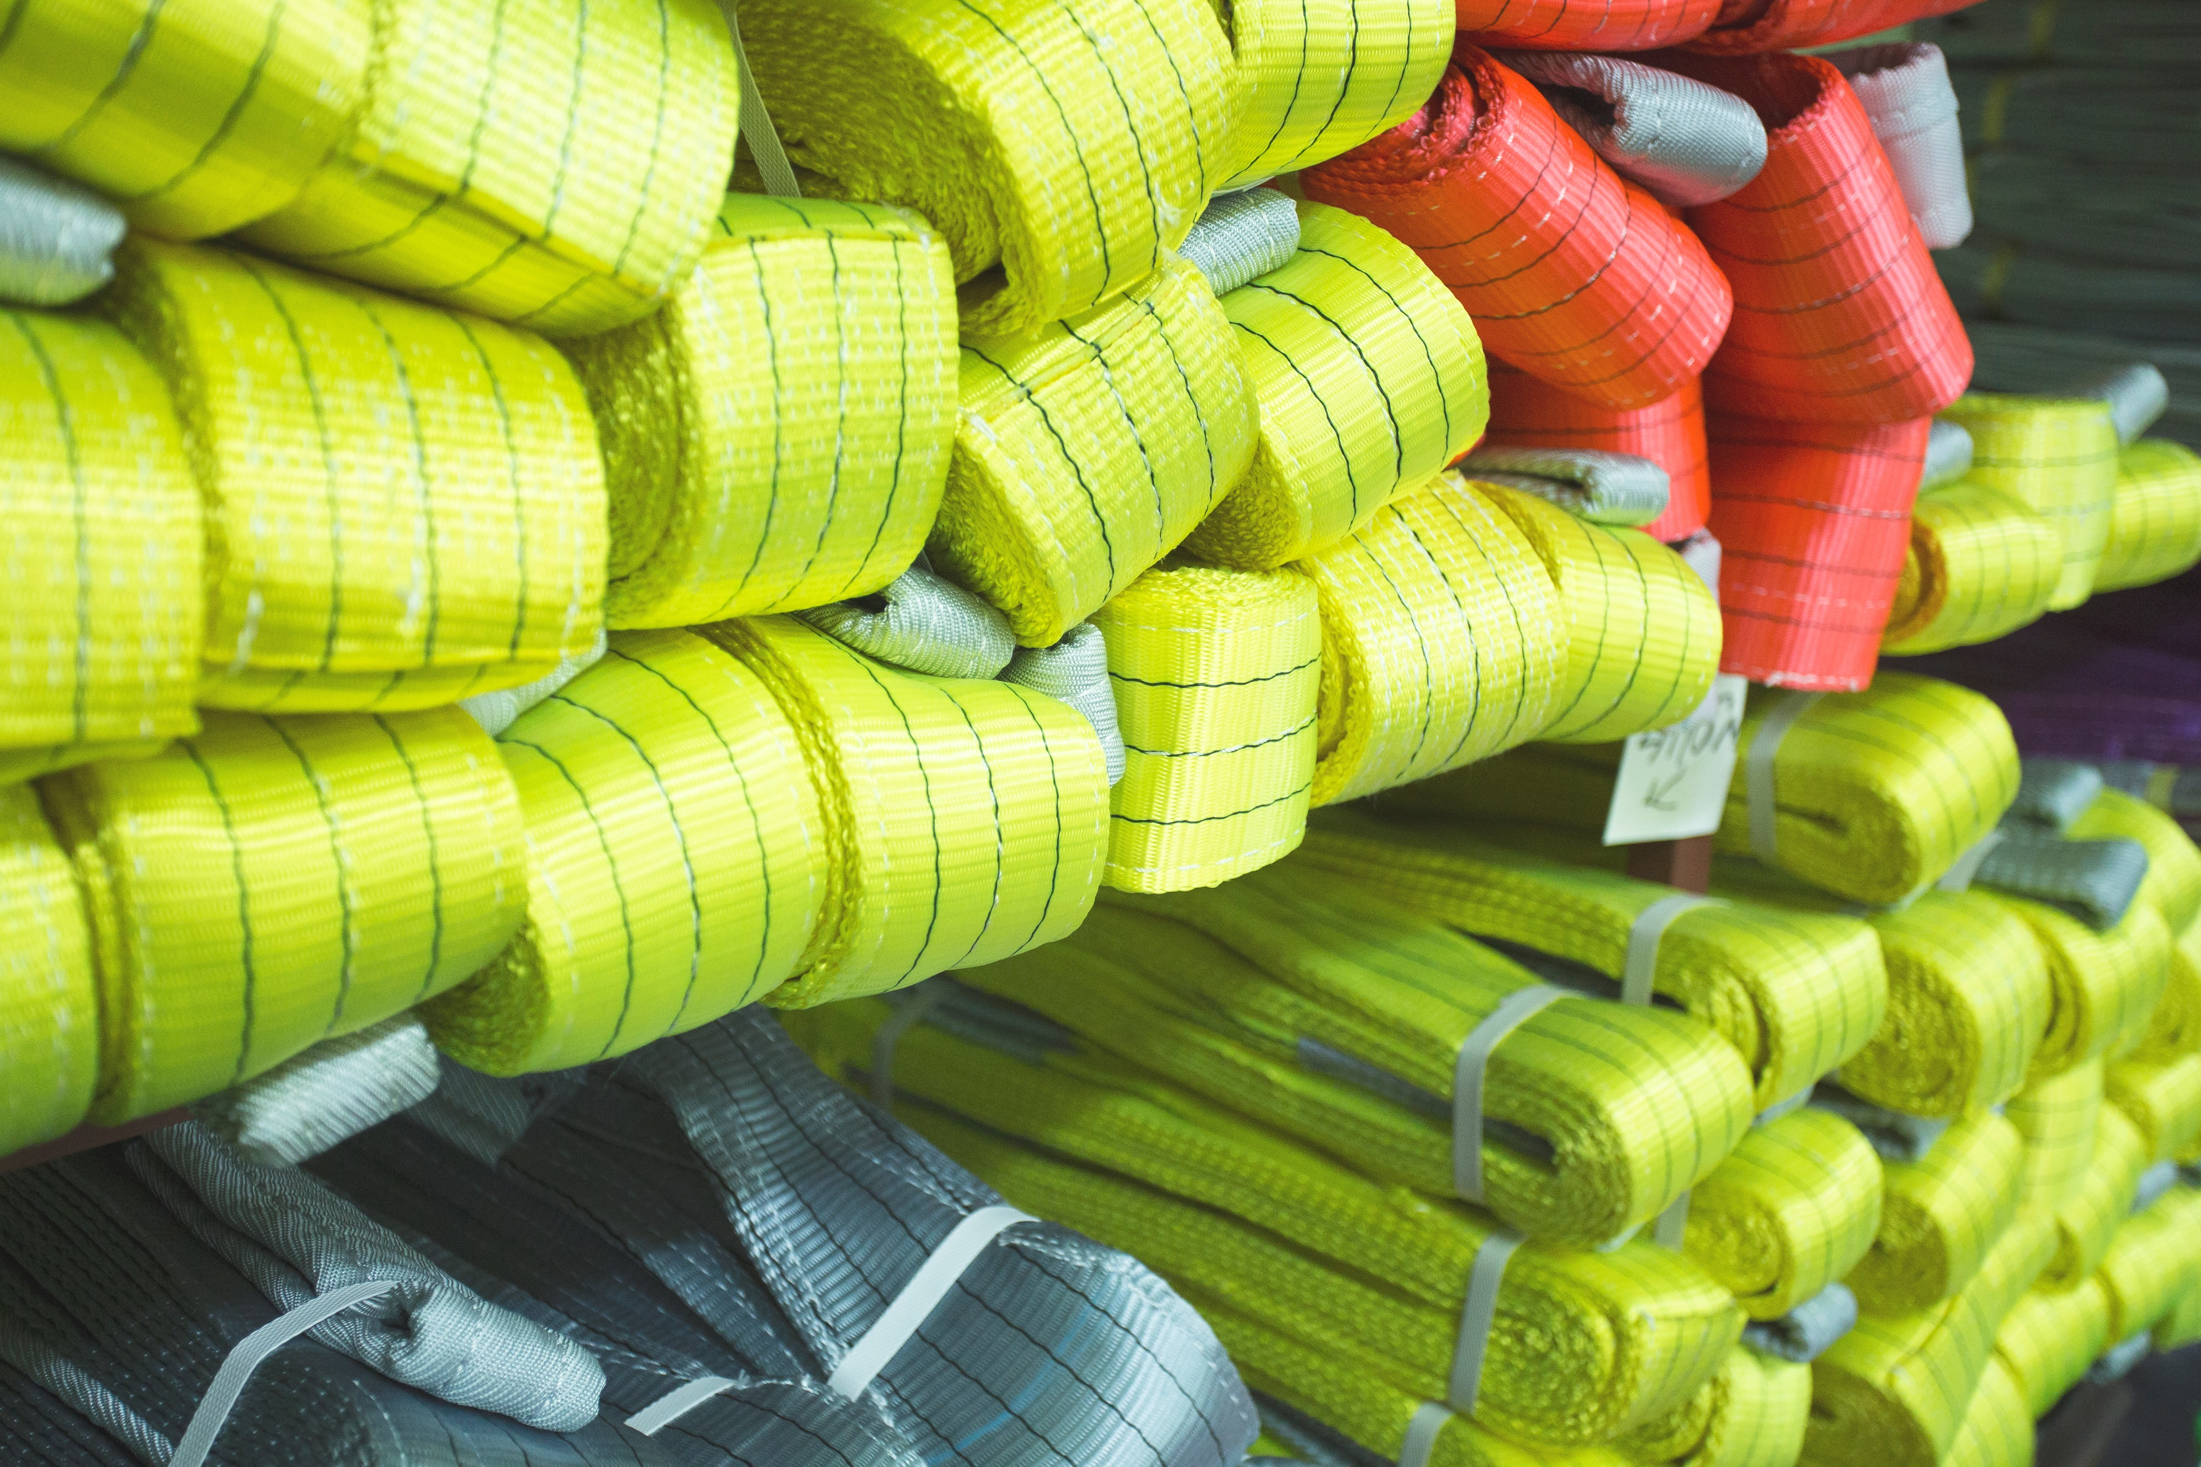
ZAWIESIA PASOWE

Slide 2
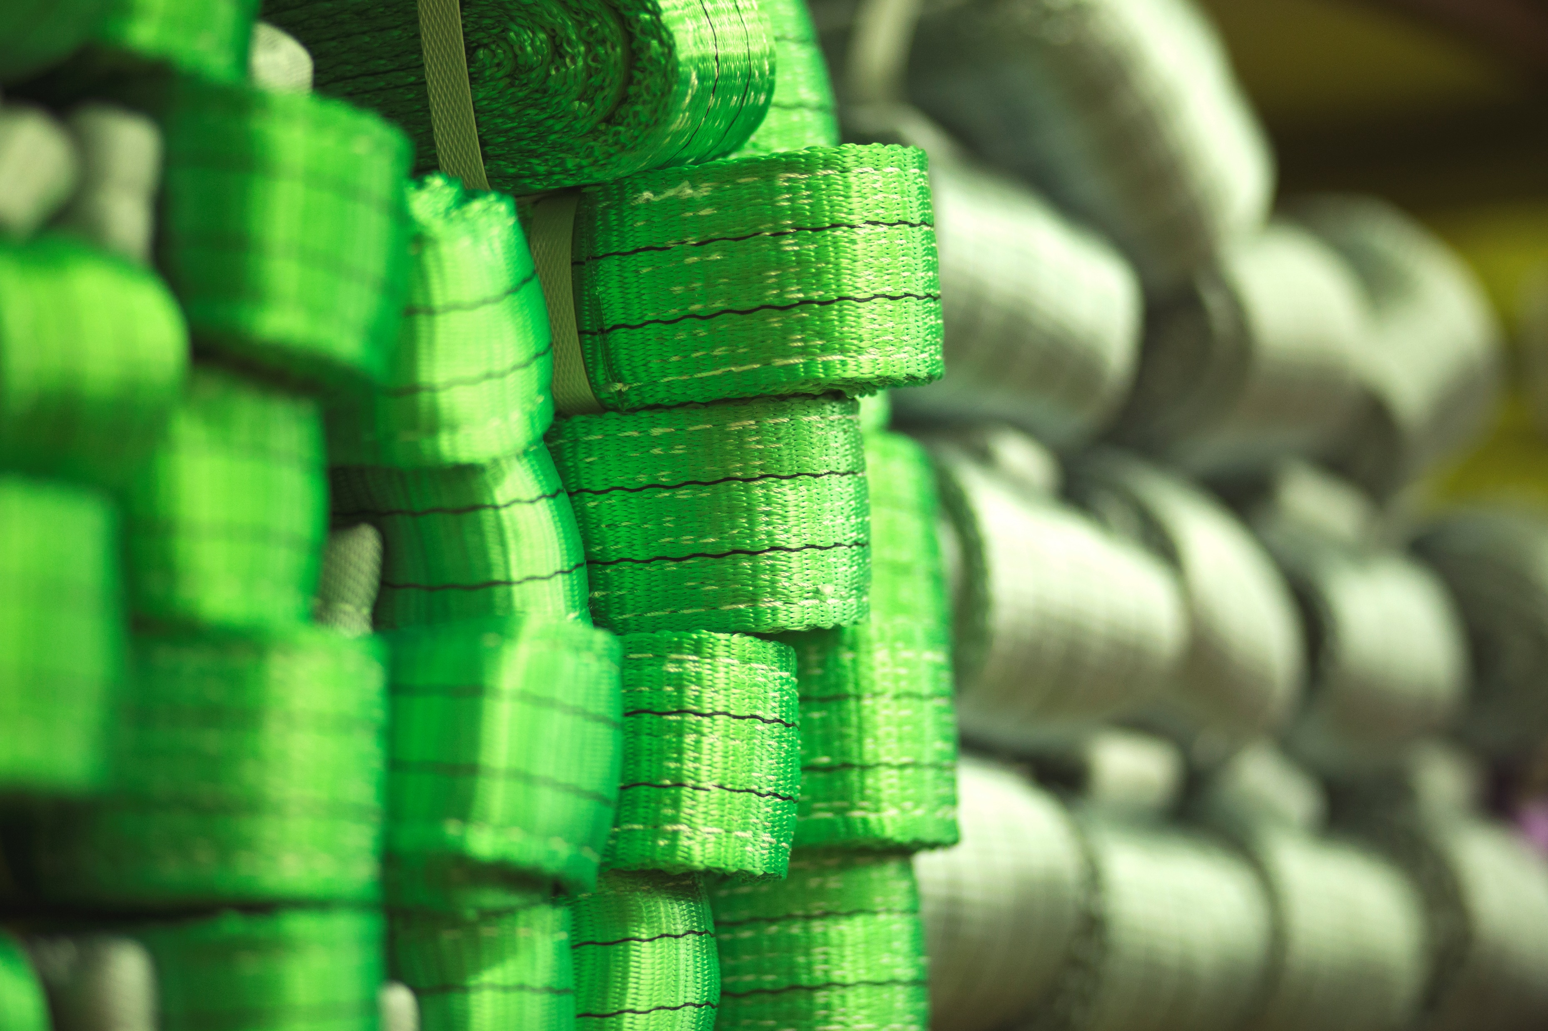
ZAWIESIA PASOWE
Zawiesia pasowe to miękkie i elastyczne zawiesia stosowane są zwłaszcza w sytuacjach gdy podnoszony ładunek nie posiada punktów zaczepowych do podnoszenia i bliskiego transportu ciężkich ładunków przeznaczenia ogólnego. Wykonane są z poliestru (PES).
W obrębie zawiesi pasowych wyróżnia się zawiesia typu B zakończone pętlami, zawiesia typu C zakończone ogniwami ED, zawiesia typu A o obwodzie zamkniętym oraz zawiesia jednocięgnowe, dwucięgnowe, trzycięgnowe i czterocięgnowe.

Slide 3

WŁAŚCIWOŚCI
produkowane z jednej, dwóch lub czterech warstw taśmy,
użyte materiały: taśma poliestrowa, taśma ochrona poliestrowa na pętlach, bardzo mocne nici poliestrowe,
duży stosunek ciężaru własnego zawiesia do jego udźwigu,
mocne i wytrzymałe,
lekkie - wygodne używanie i przechowywanie,
miękkie i elastyczne - nie niszczą wrażliwych powierzchni,
wysoka odporność na tarcie,
atestowane - wykonanie zgodne z normą PN-EN 1492-1,
współczynnik bezpieczeństwa: 7,
odporne na wilgoć, kwasy mineralne, oleje i smary,
pracują w zakresie temperatur od -40⁰C do 100⁰C,
barwne oznakowanie zgodne, ułatwiające określenie udźwigu,
stosowane do podnoszenia ładunków, które nie posiadają przeznaczonych do tego uchwytów

Slide 4
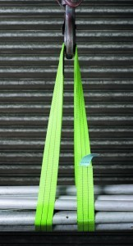
ZASTOSOWANIE
w sytuacjach gdy podnoszony ładunek nie posiada punktów zaczepowych,
w firmach dźwigowych,
w stoczniach,
w firmach budowlanych,
w magazynach,
w halach produkcyjnych.

Slide 5
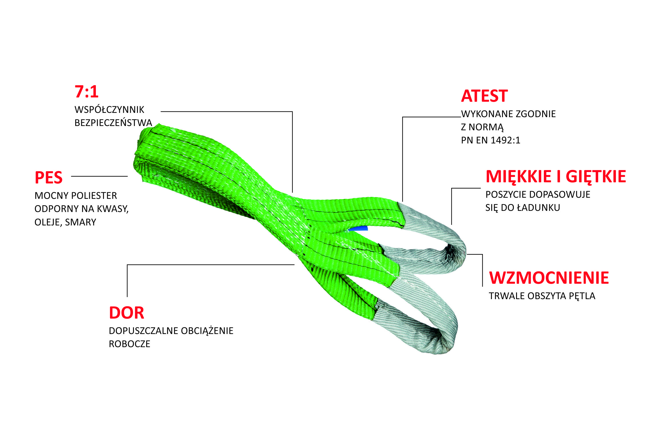
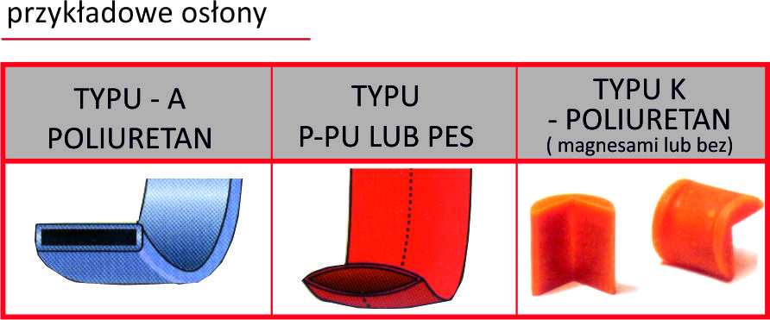
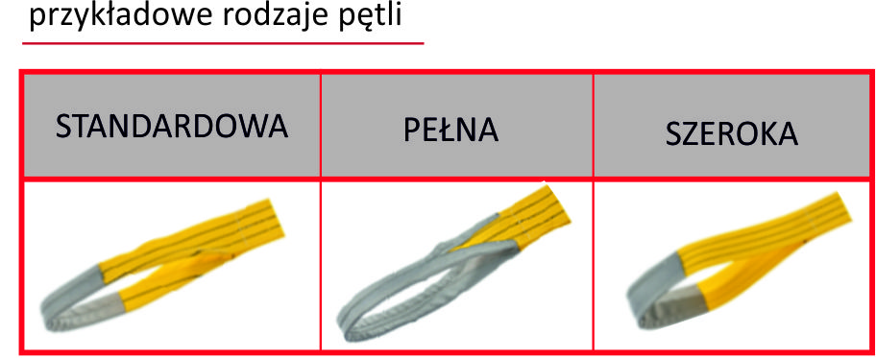
WŁAŚCIWOŚCI

Slide 6
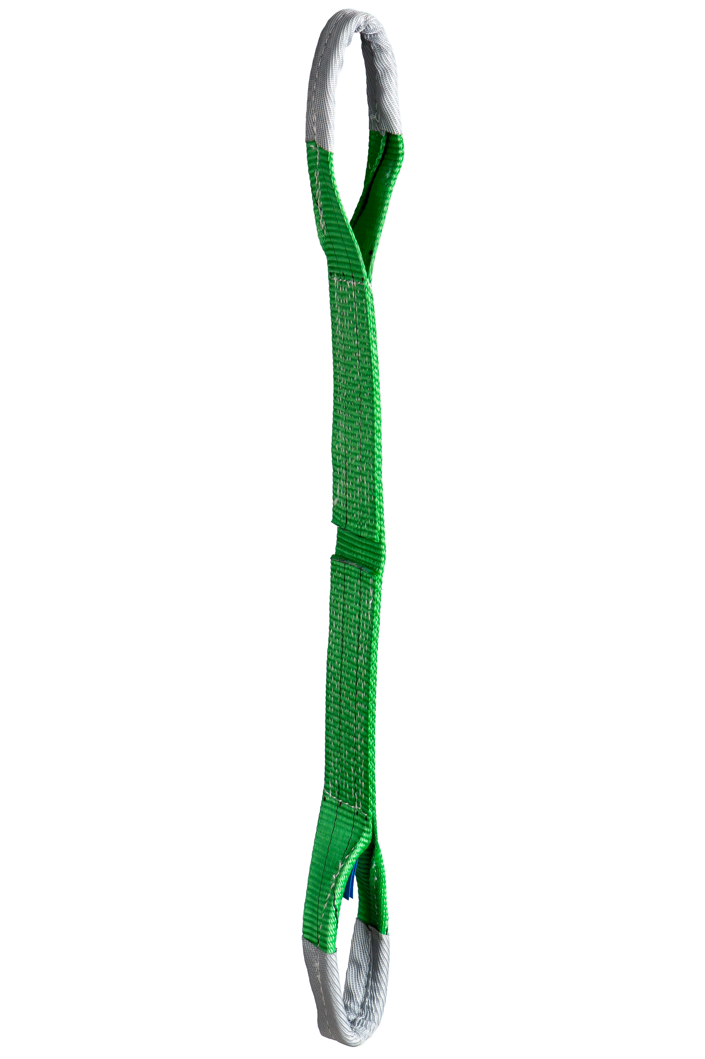
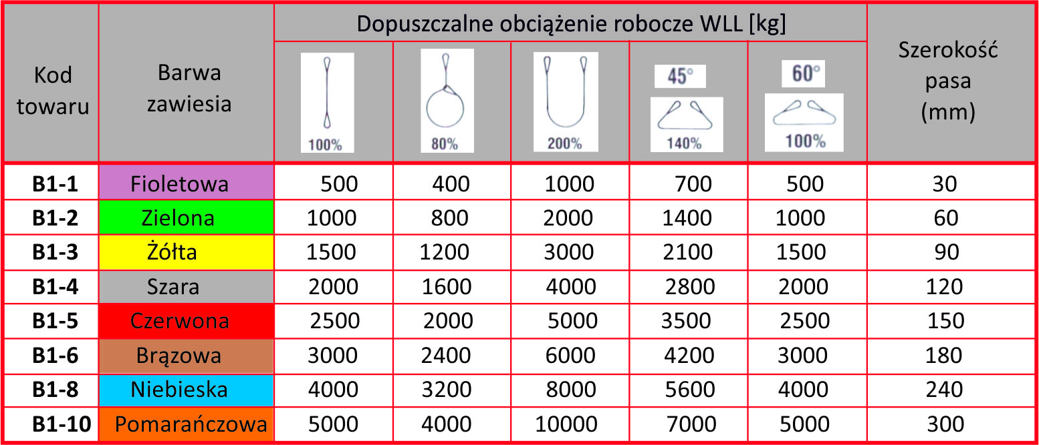
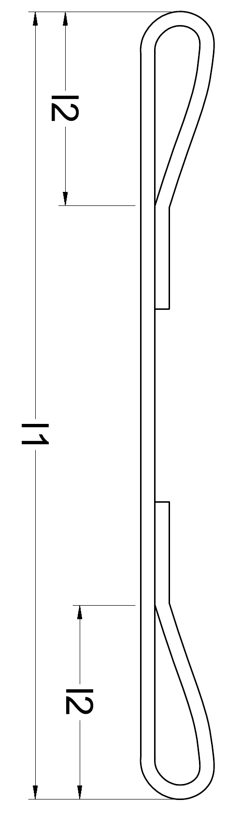
ZAWIESIA PASOWE TYPU B1
zawiesie szyte z jednej warstwy taśmy,
zakończone pętlami.

Slide 7

ZAWIESIA PASOWE TYPU B1

Slide 8
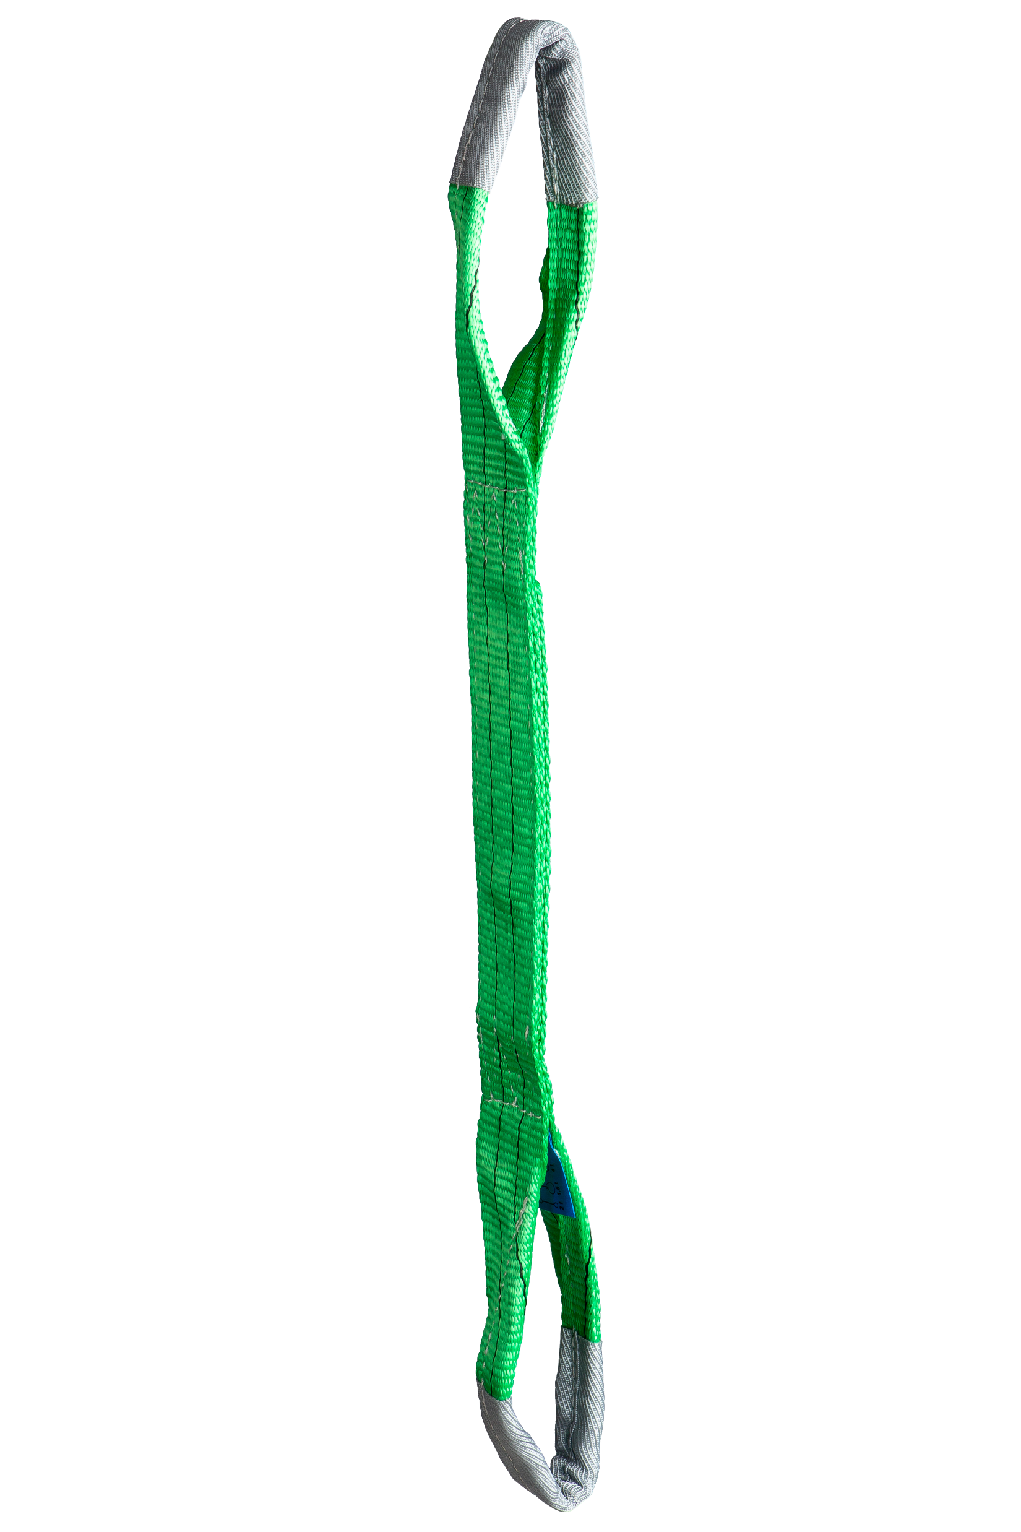
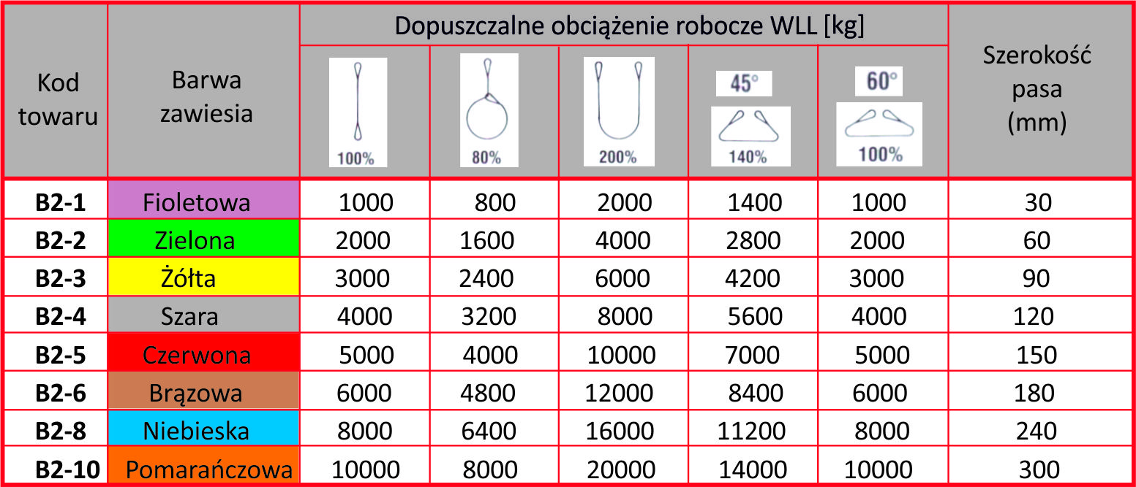
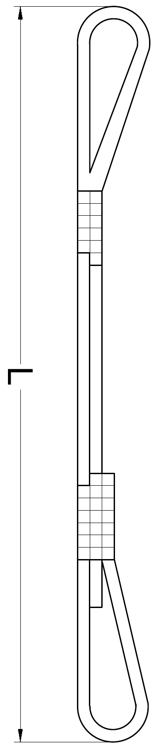
zawiesie szyte z dwóch warstw taśmy,
zakończone pętlami.
ZAWIESIA PASOWE TYPU B2

Slide 9
ZAWIESIA PASOWE TYPU B2

Slide 10
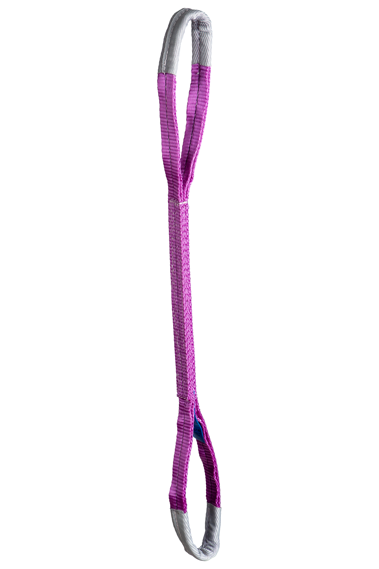

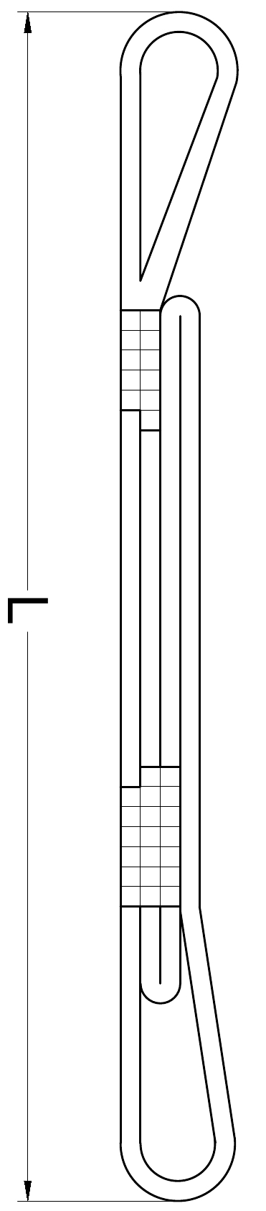
zawiesie szyte z czterech warstw taśmy,
zakończone pętlami,
posiada dwa razy większy udźwig niż zawiesie
standardowe B2 przy tej samej szerokości taśmy.
ZAWIESIA PASOWE TYPU B4

Slide 11
ZAWIESIA PASOWE TYPU B4

Slide 12

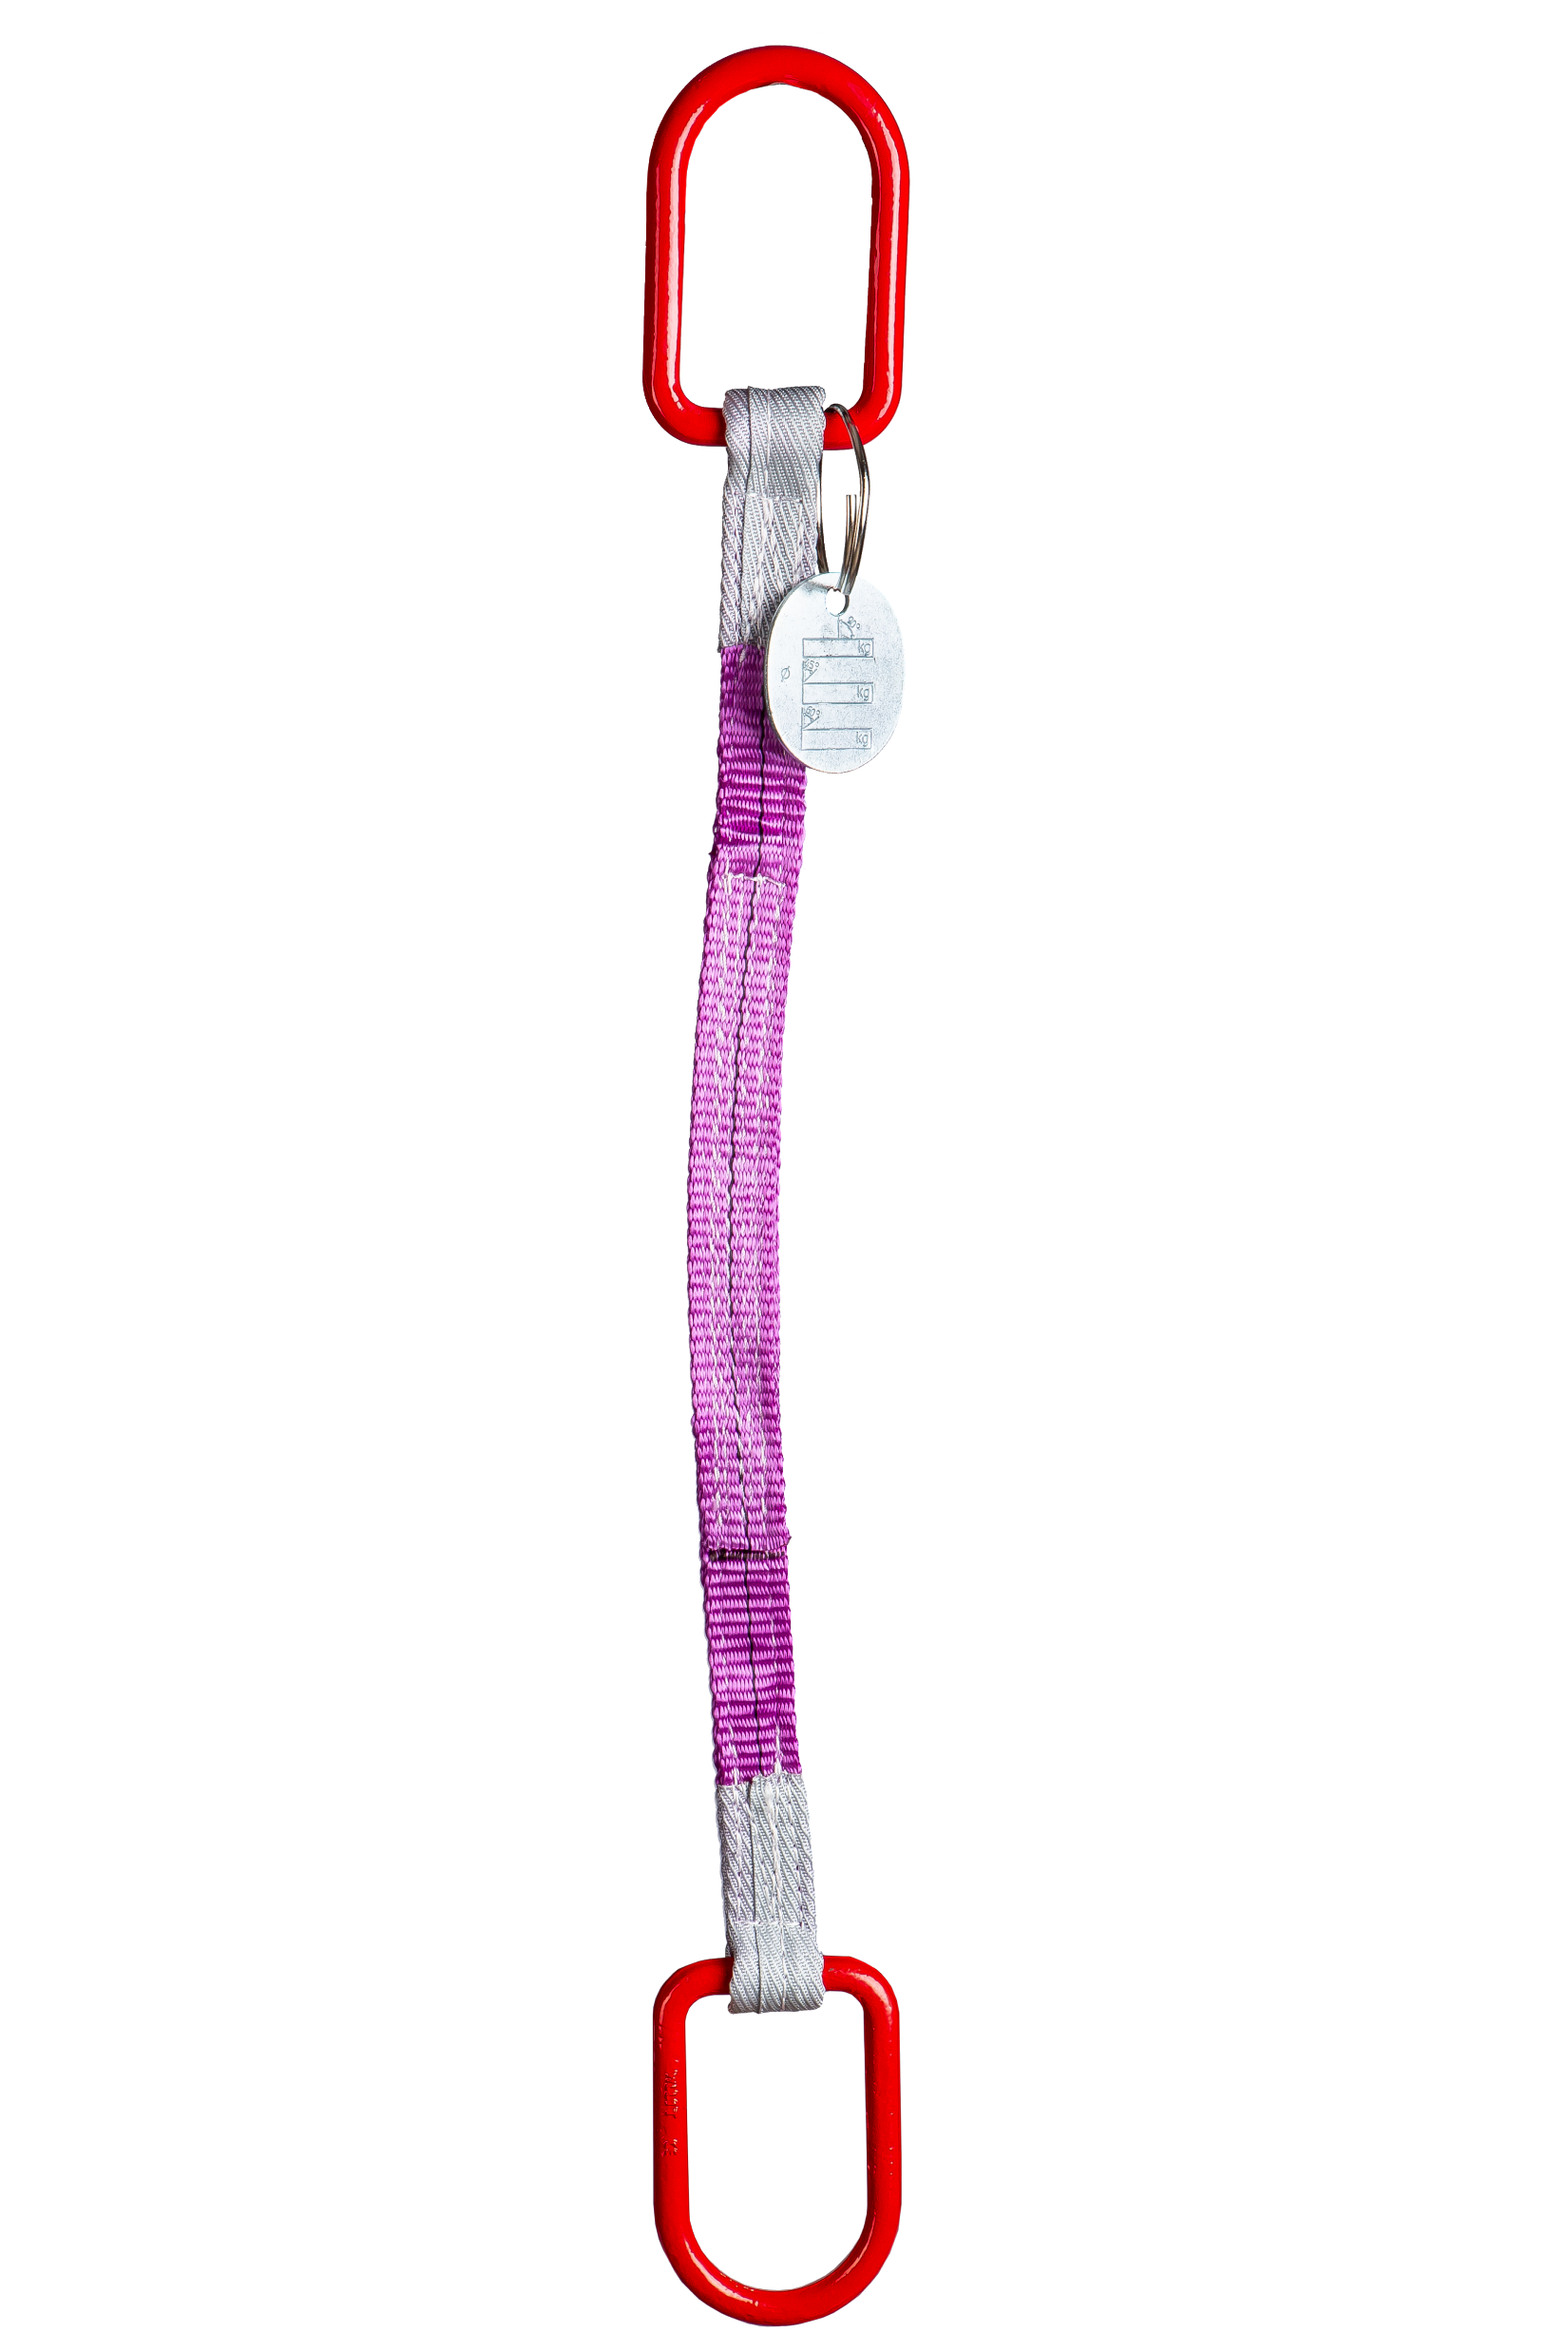
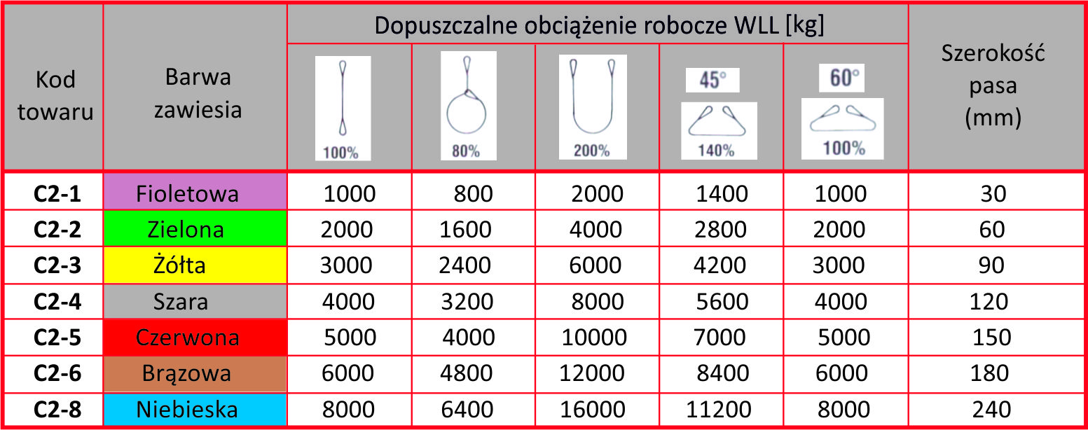
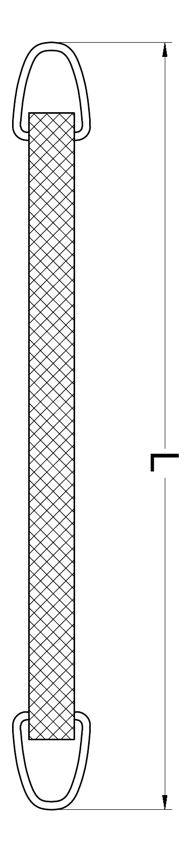
zawiesie zszyte z dwóch warstw taśmy (od 12
ton z czterech warstw taśmy),
na obu stronach zawiesia zaszyte ogniwa
w kl. 8 stali z płaską podstawą,
współ. bezpieczeństwa dla ogniw stalowych -4- 4.
ZAWIESIA PASOWE TYPU C2

Slide 13
ZAWIESIA PASOWE TYPU C2

Slide 14

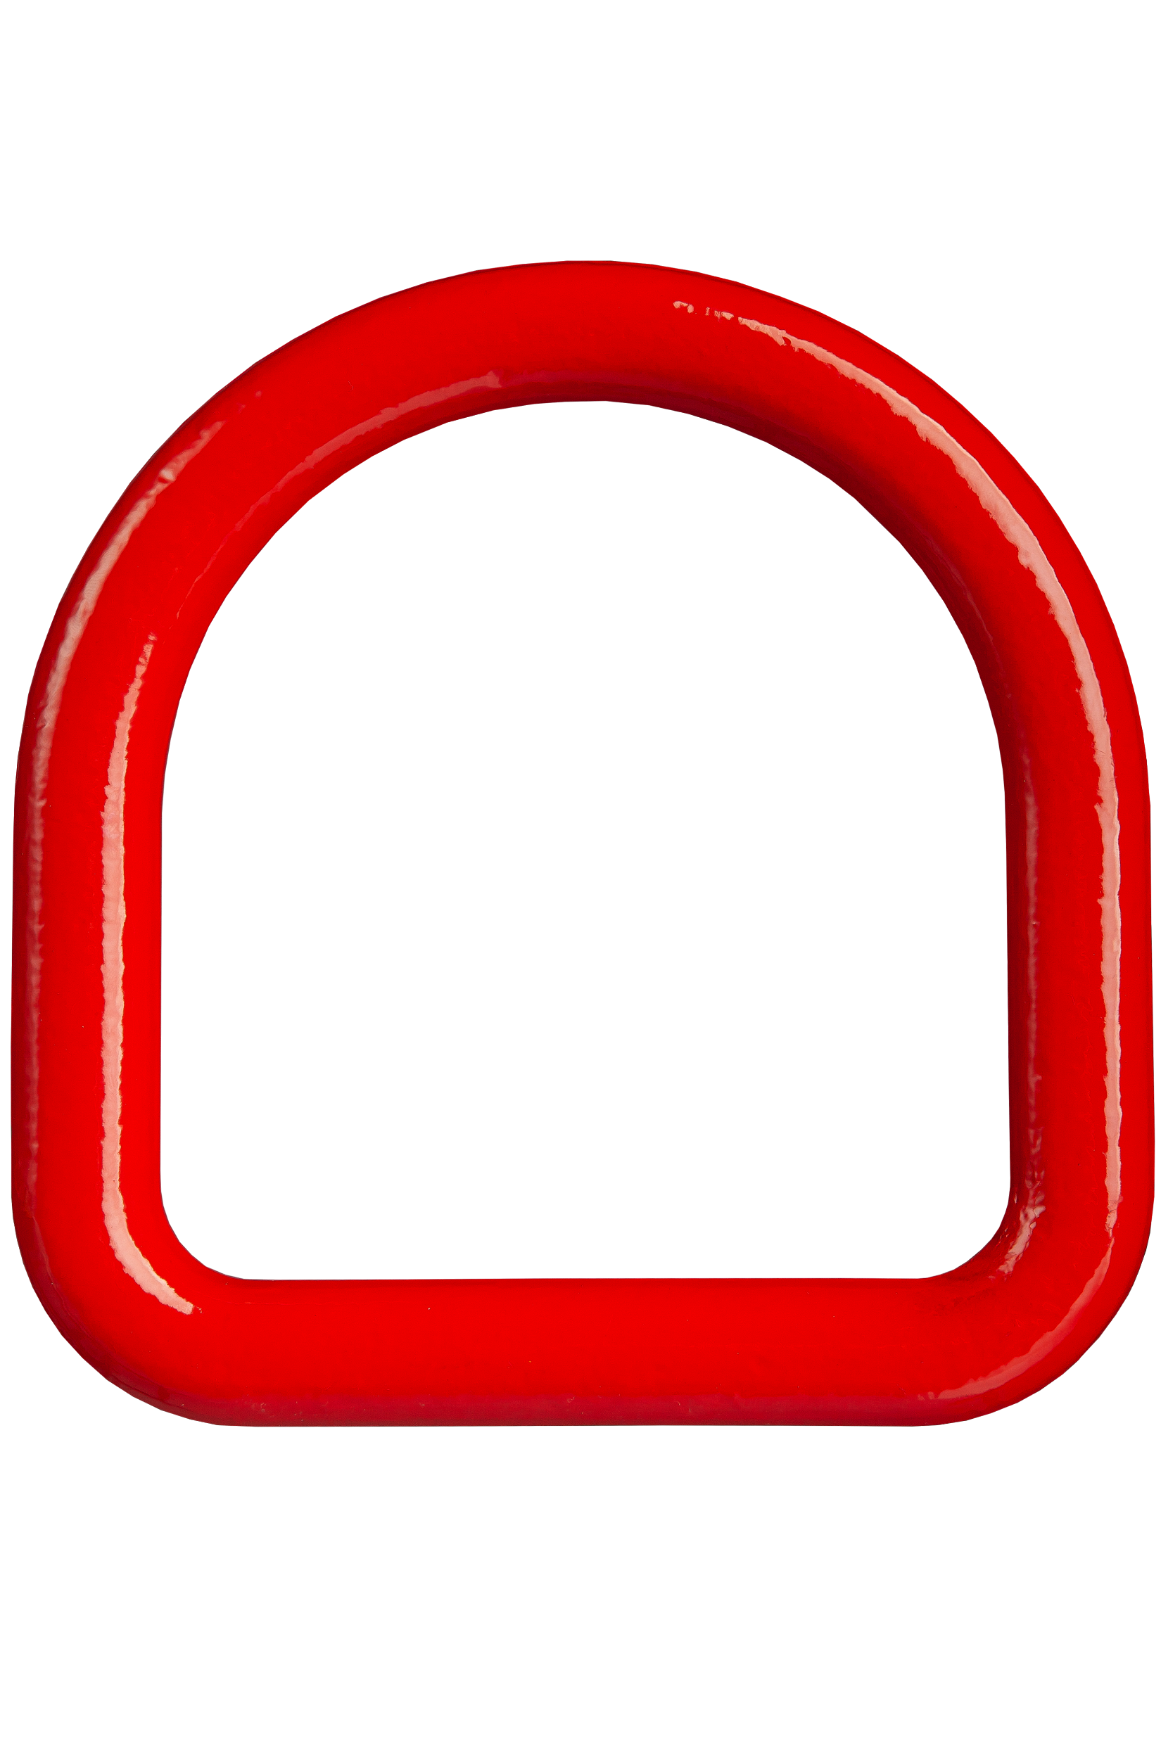
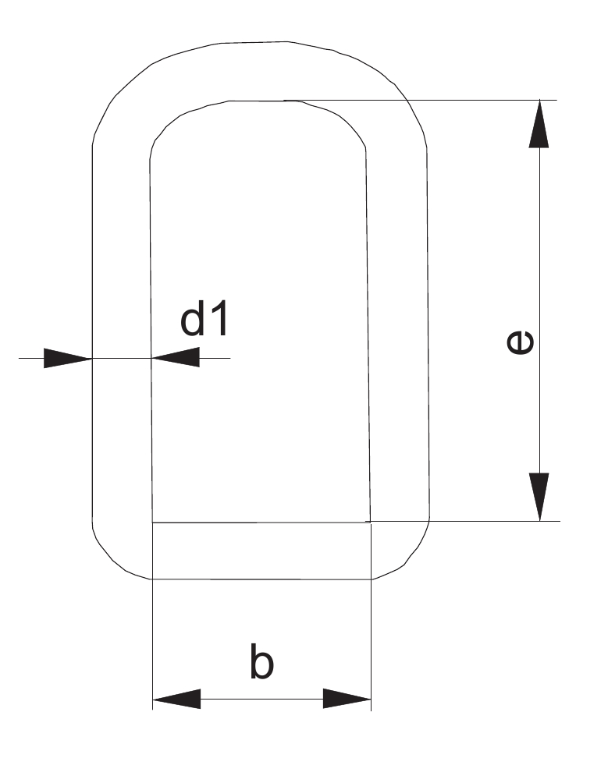
OGNIWO ED KL.8
ogniwo w klasie 8 stali z płaską podstawą,
przeznaczone do zawiesi pasowych,
udźwig od 1 do 8 ton,
szerokość pasa od 30 do 240 mm,
współczynnik bezpieczeństwa 4.

Slide 15

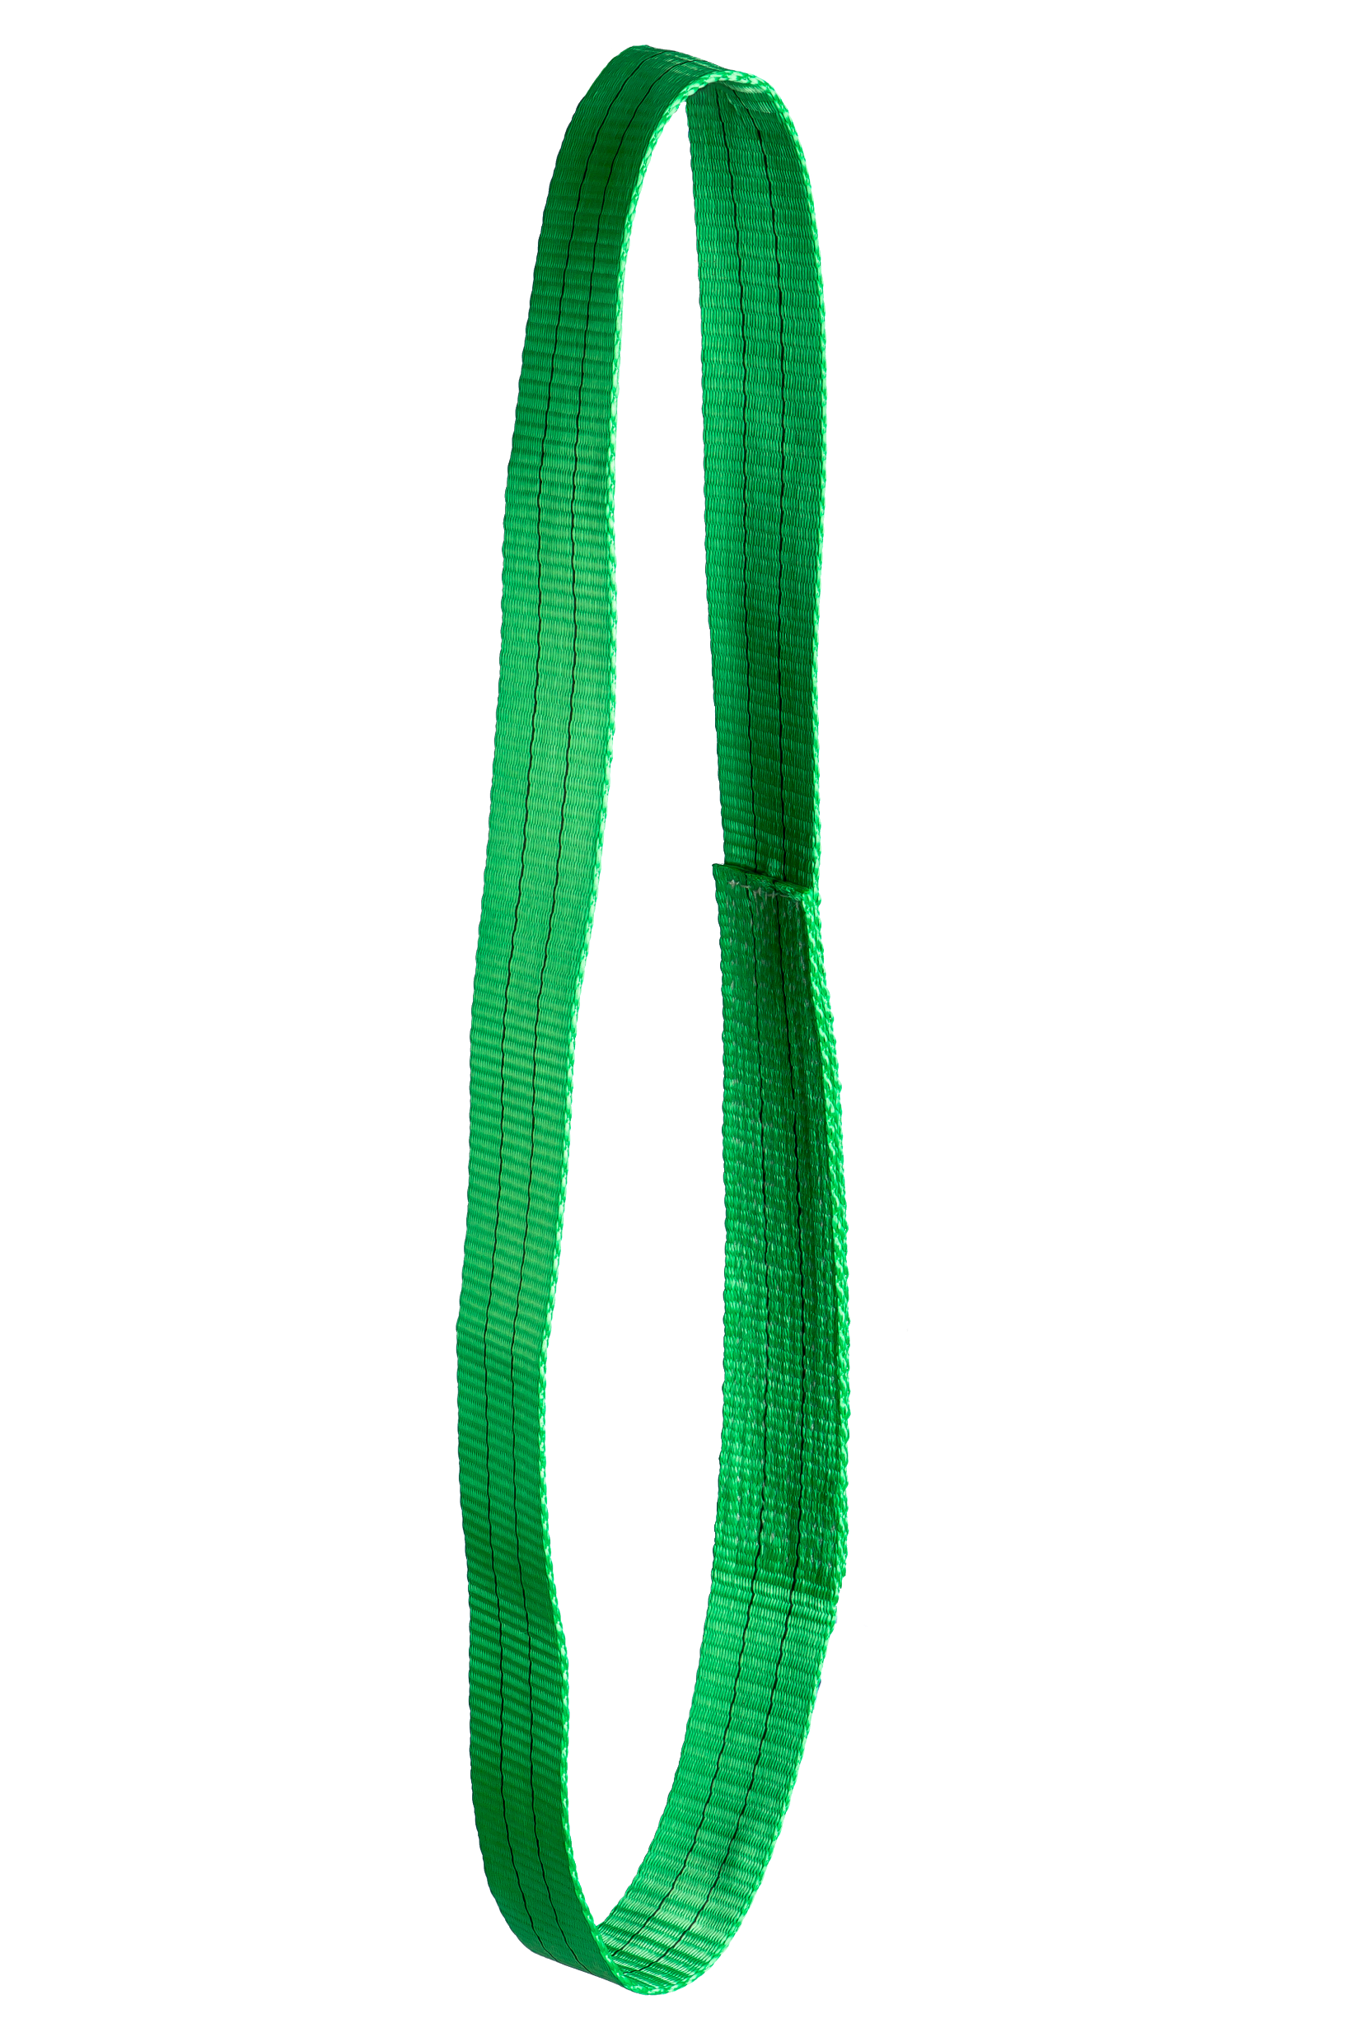
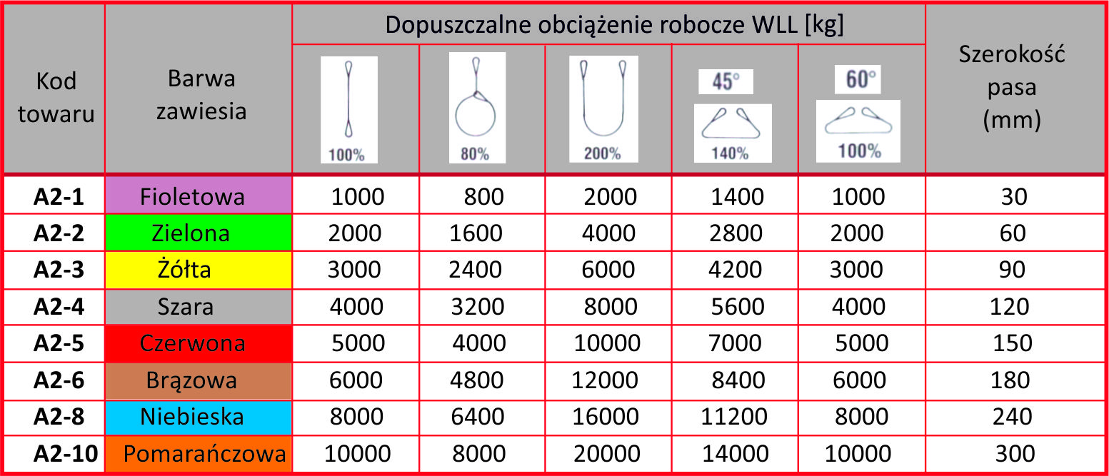
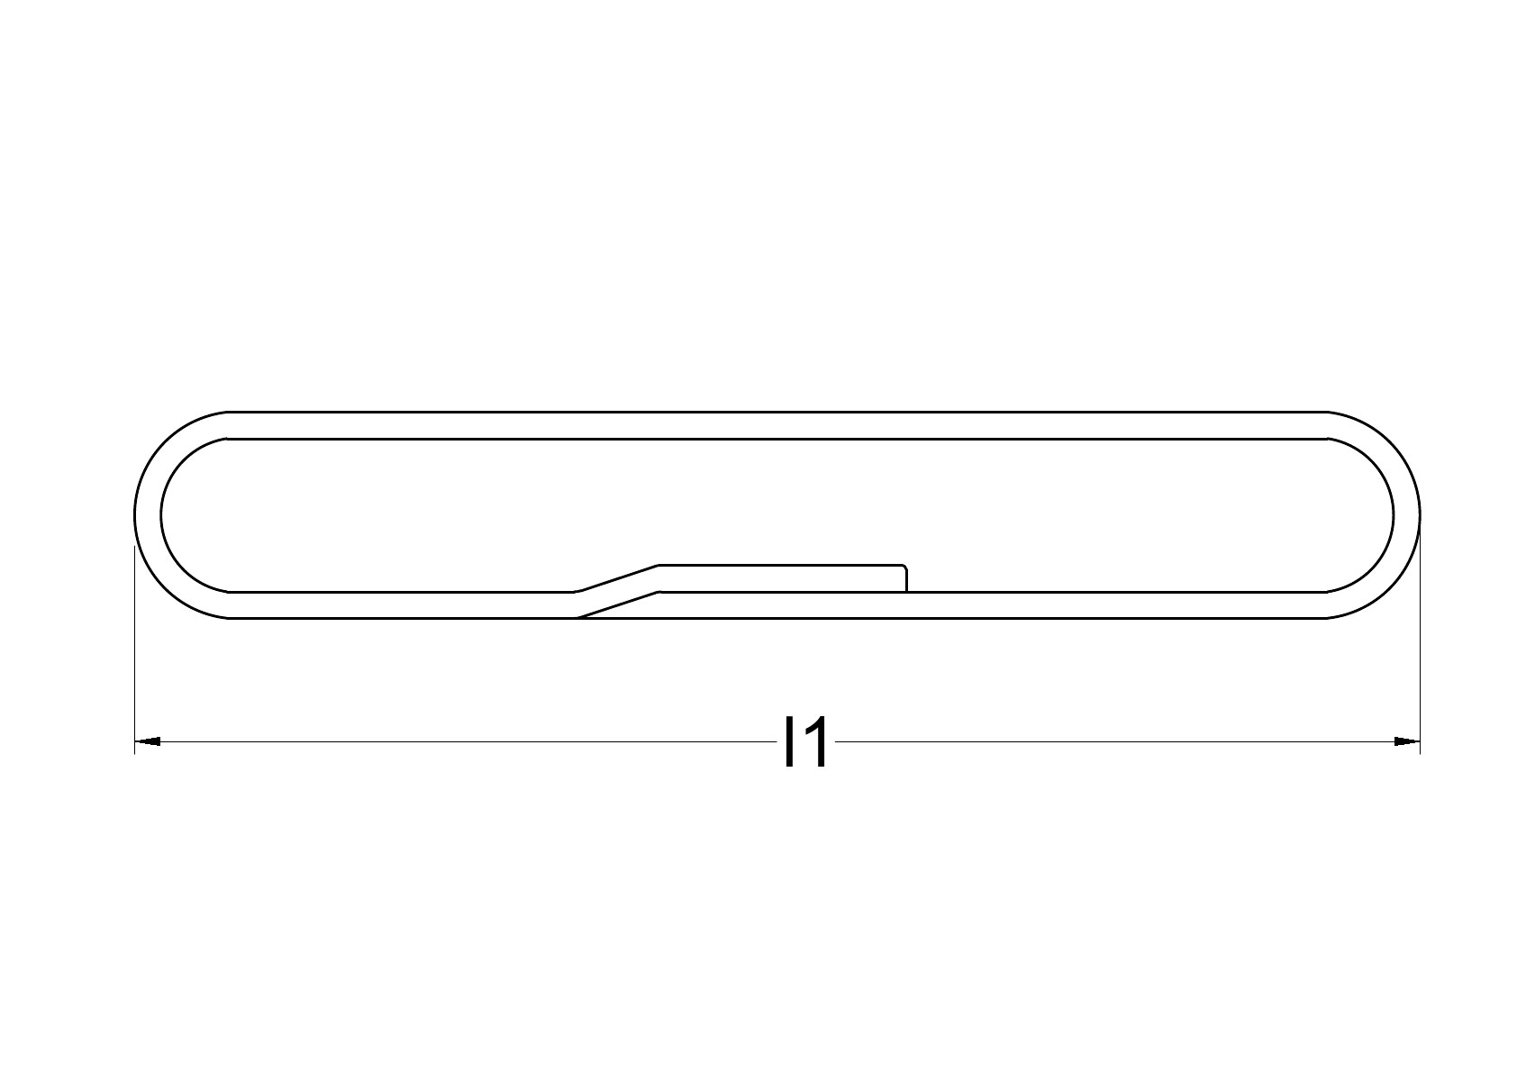
zawiesie pasowe bezkońcowe,
obciążenie przenoszą dwie
warstwy taśmy.
ZAWIESIA PASOWE TYPU A2

Slide 16

ZAWIESIA PASOWE TYPU A2

Slide 17
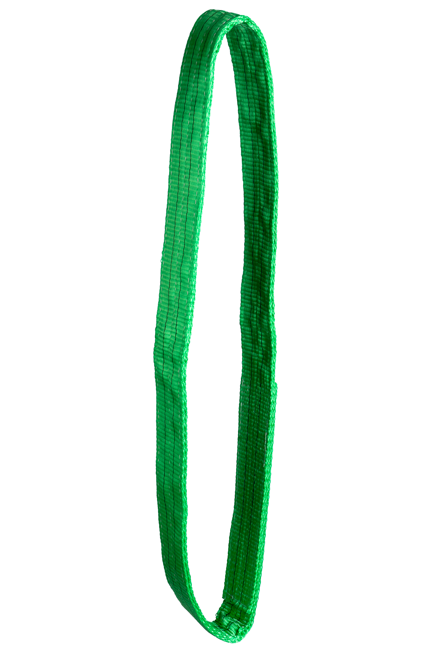

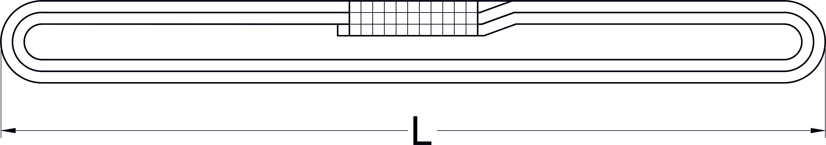
zawiesie pasowe bezkońcowe,
obciążenie przenoszą cztery
warstwy taśmy.
ZAWIESIA PASOWE TYPU A4

Slide 18
ZAWIESIA PASOWE TYPU A4

Slide 19


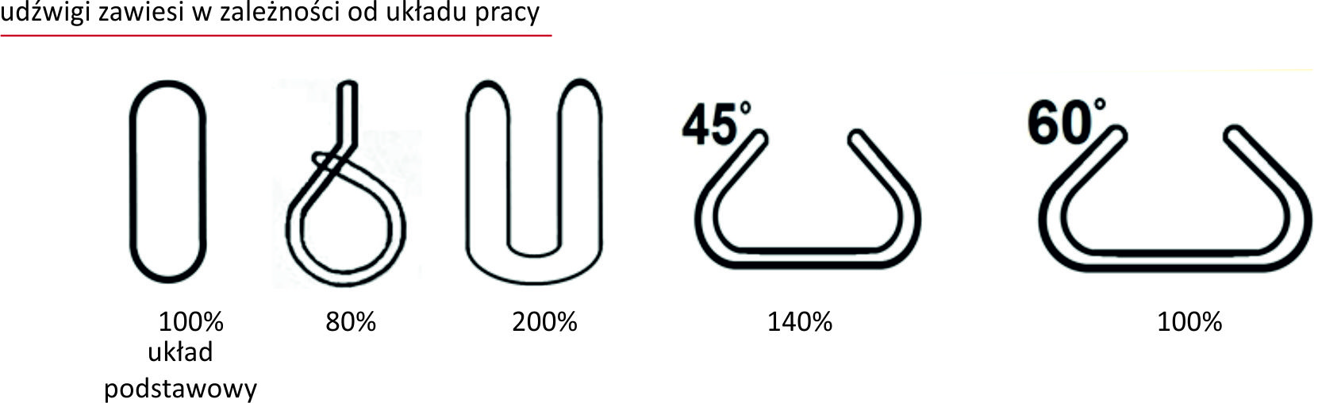
ZAWIESIA PASOWE TYPU A JEDNORAZOWE
zawiesie o obwodzie zamkniętym jednorazowe,
obciążenie przenoszą dwie warstwy taśmy,
przeznaczone są do wykonania jednorazowej
operacji załadunku, transportu i rozładunku towaru.

Slide 20
ZAWIESIA PASOWE TYPU A JEDNORAZOWE

Slide 21

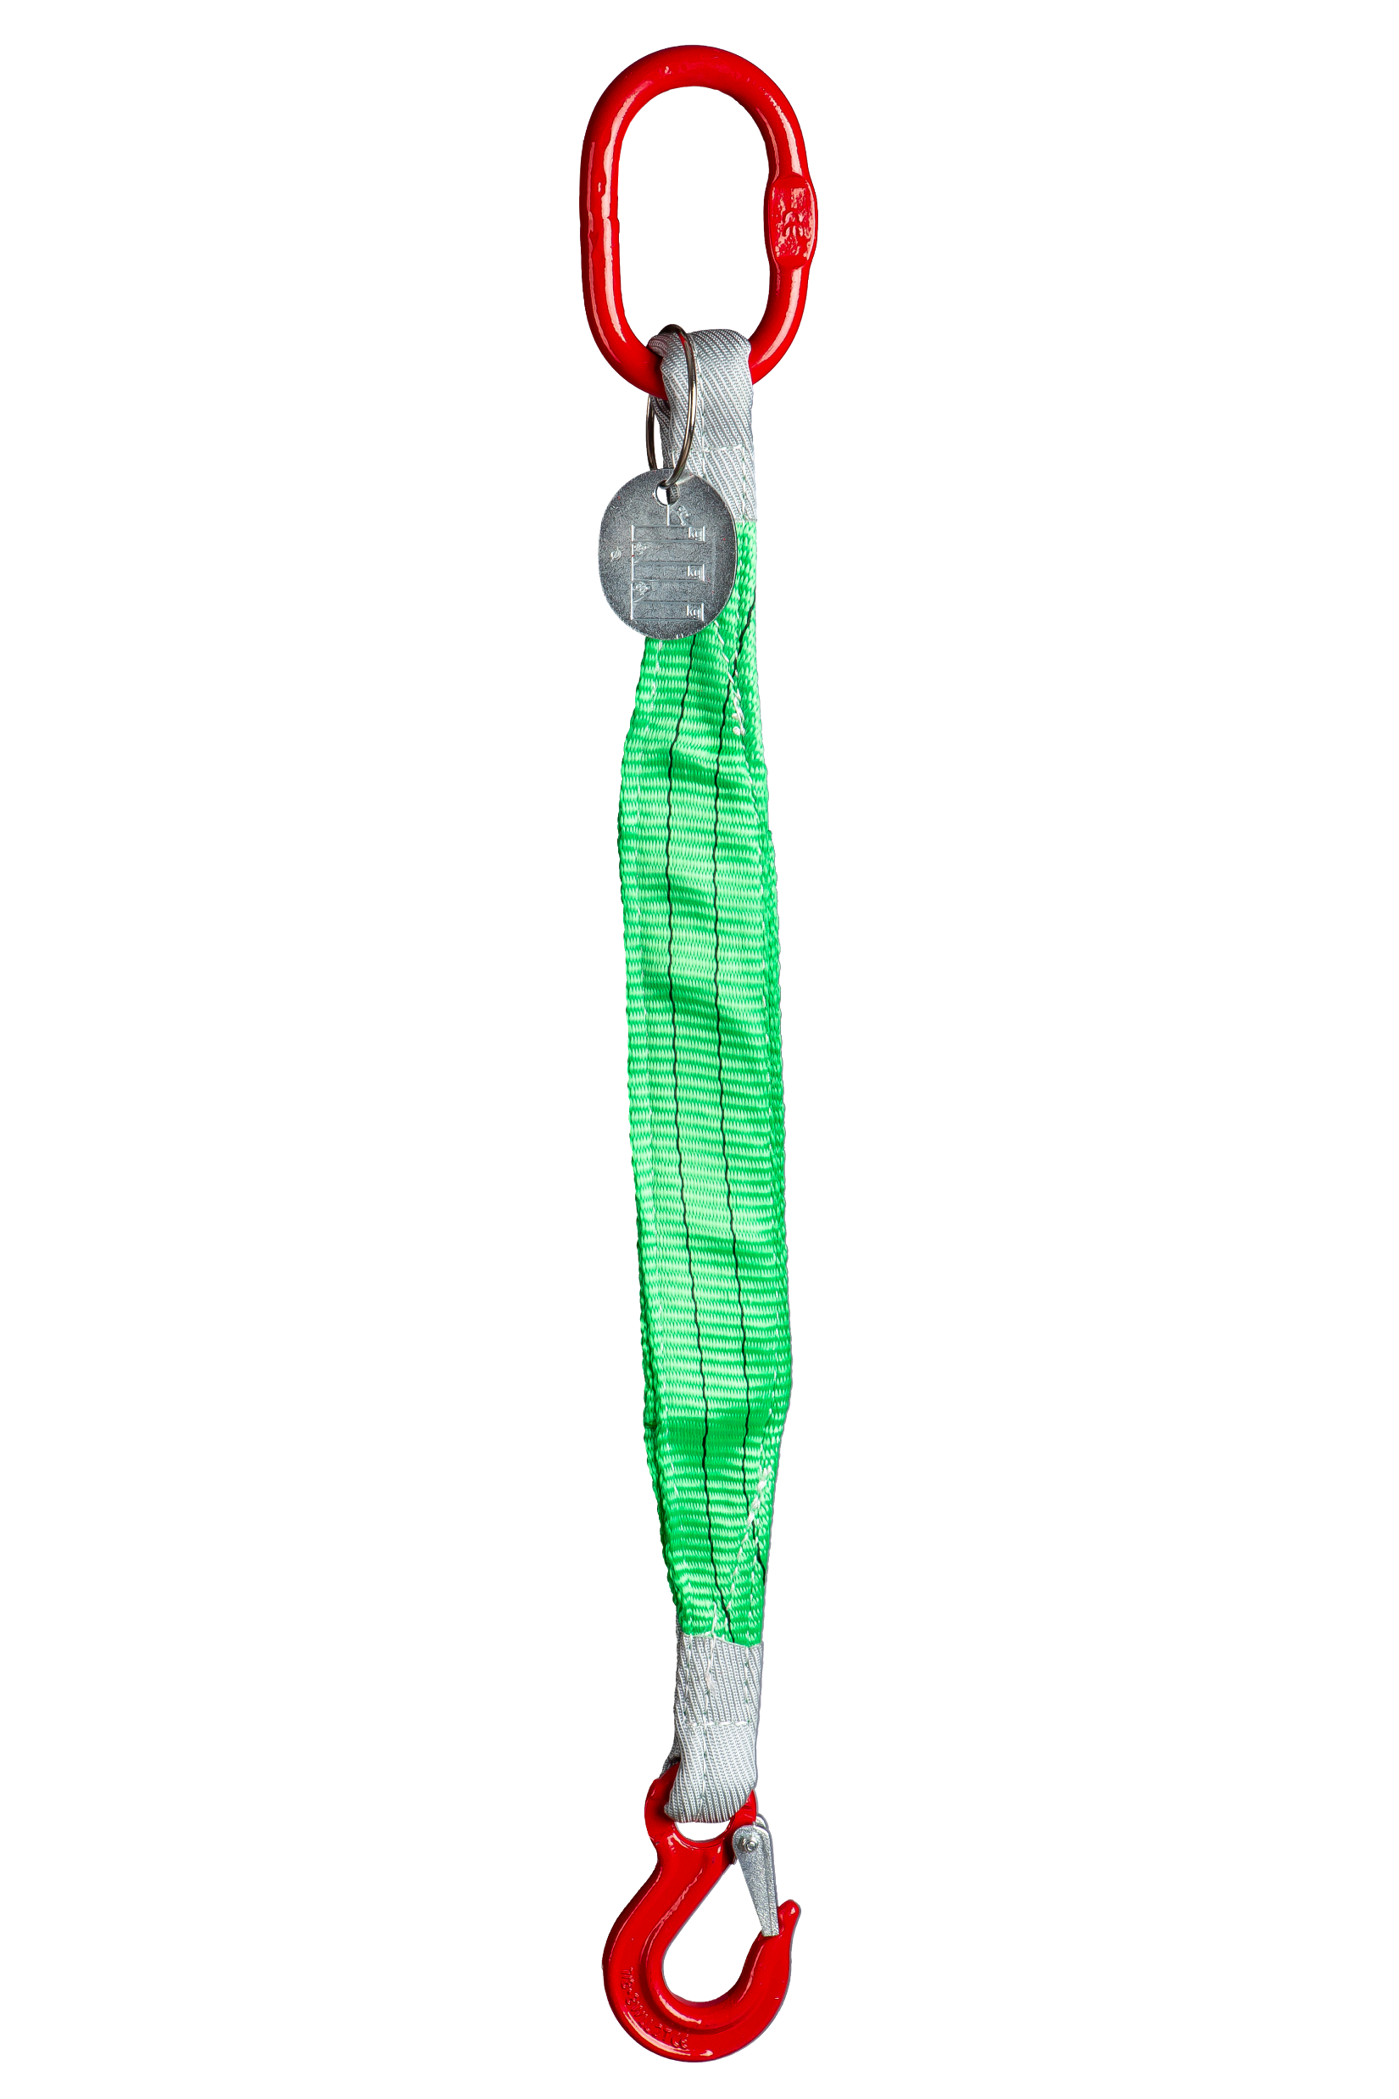
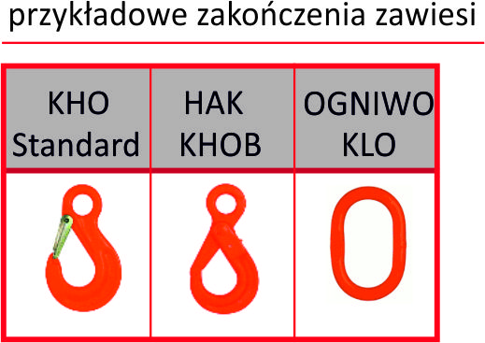
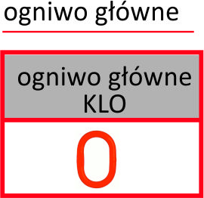
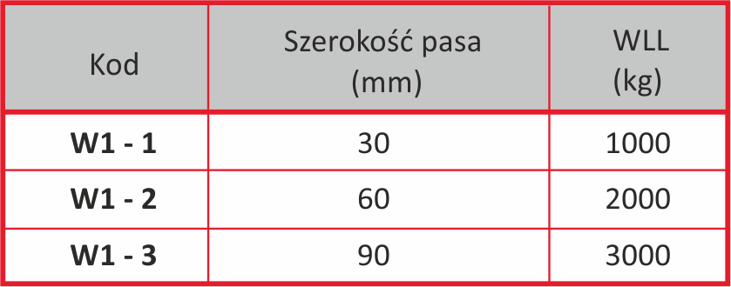
ZAWIESIA PASOWE 1-CIĘGNOWE

Slide 22
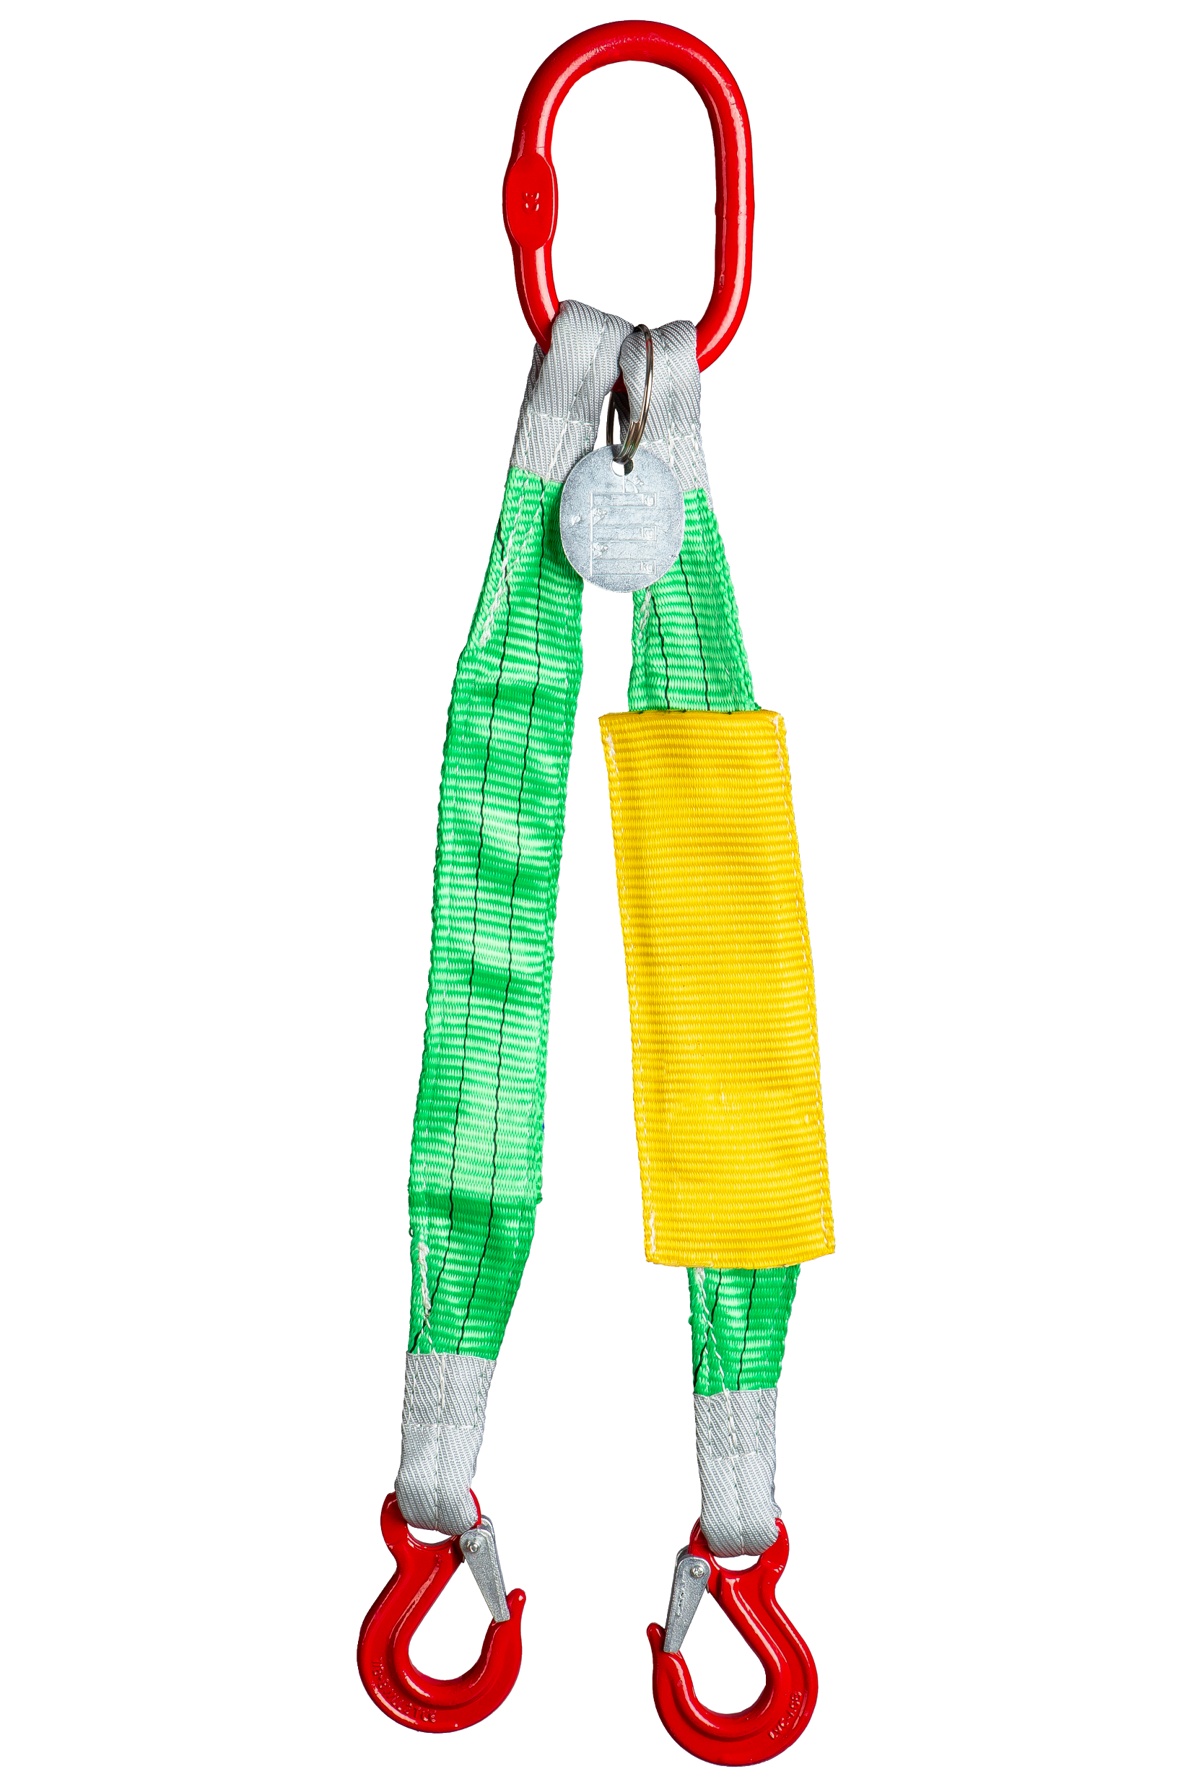
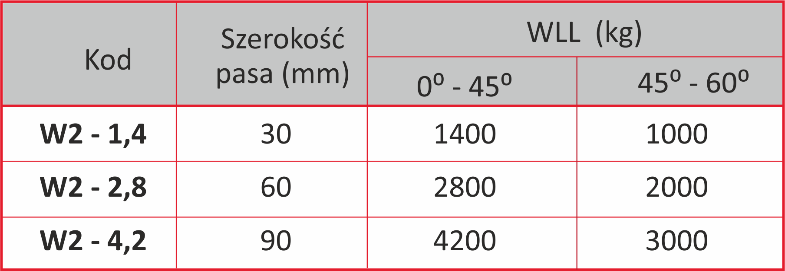
ZAWIESIA PASOWE 2-CIĘGNOWE

Slide 23
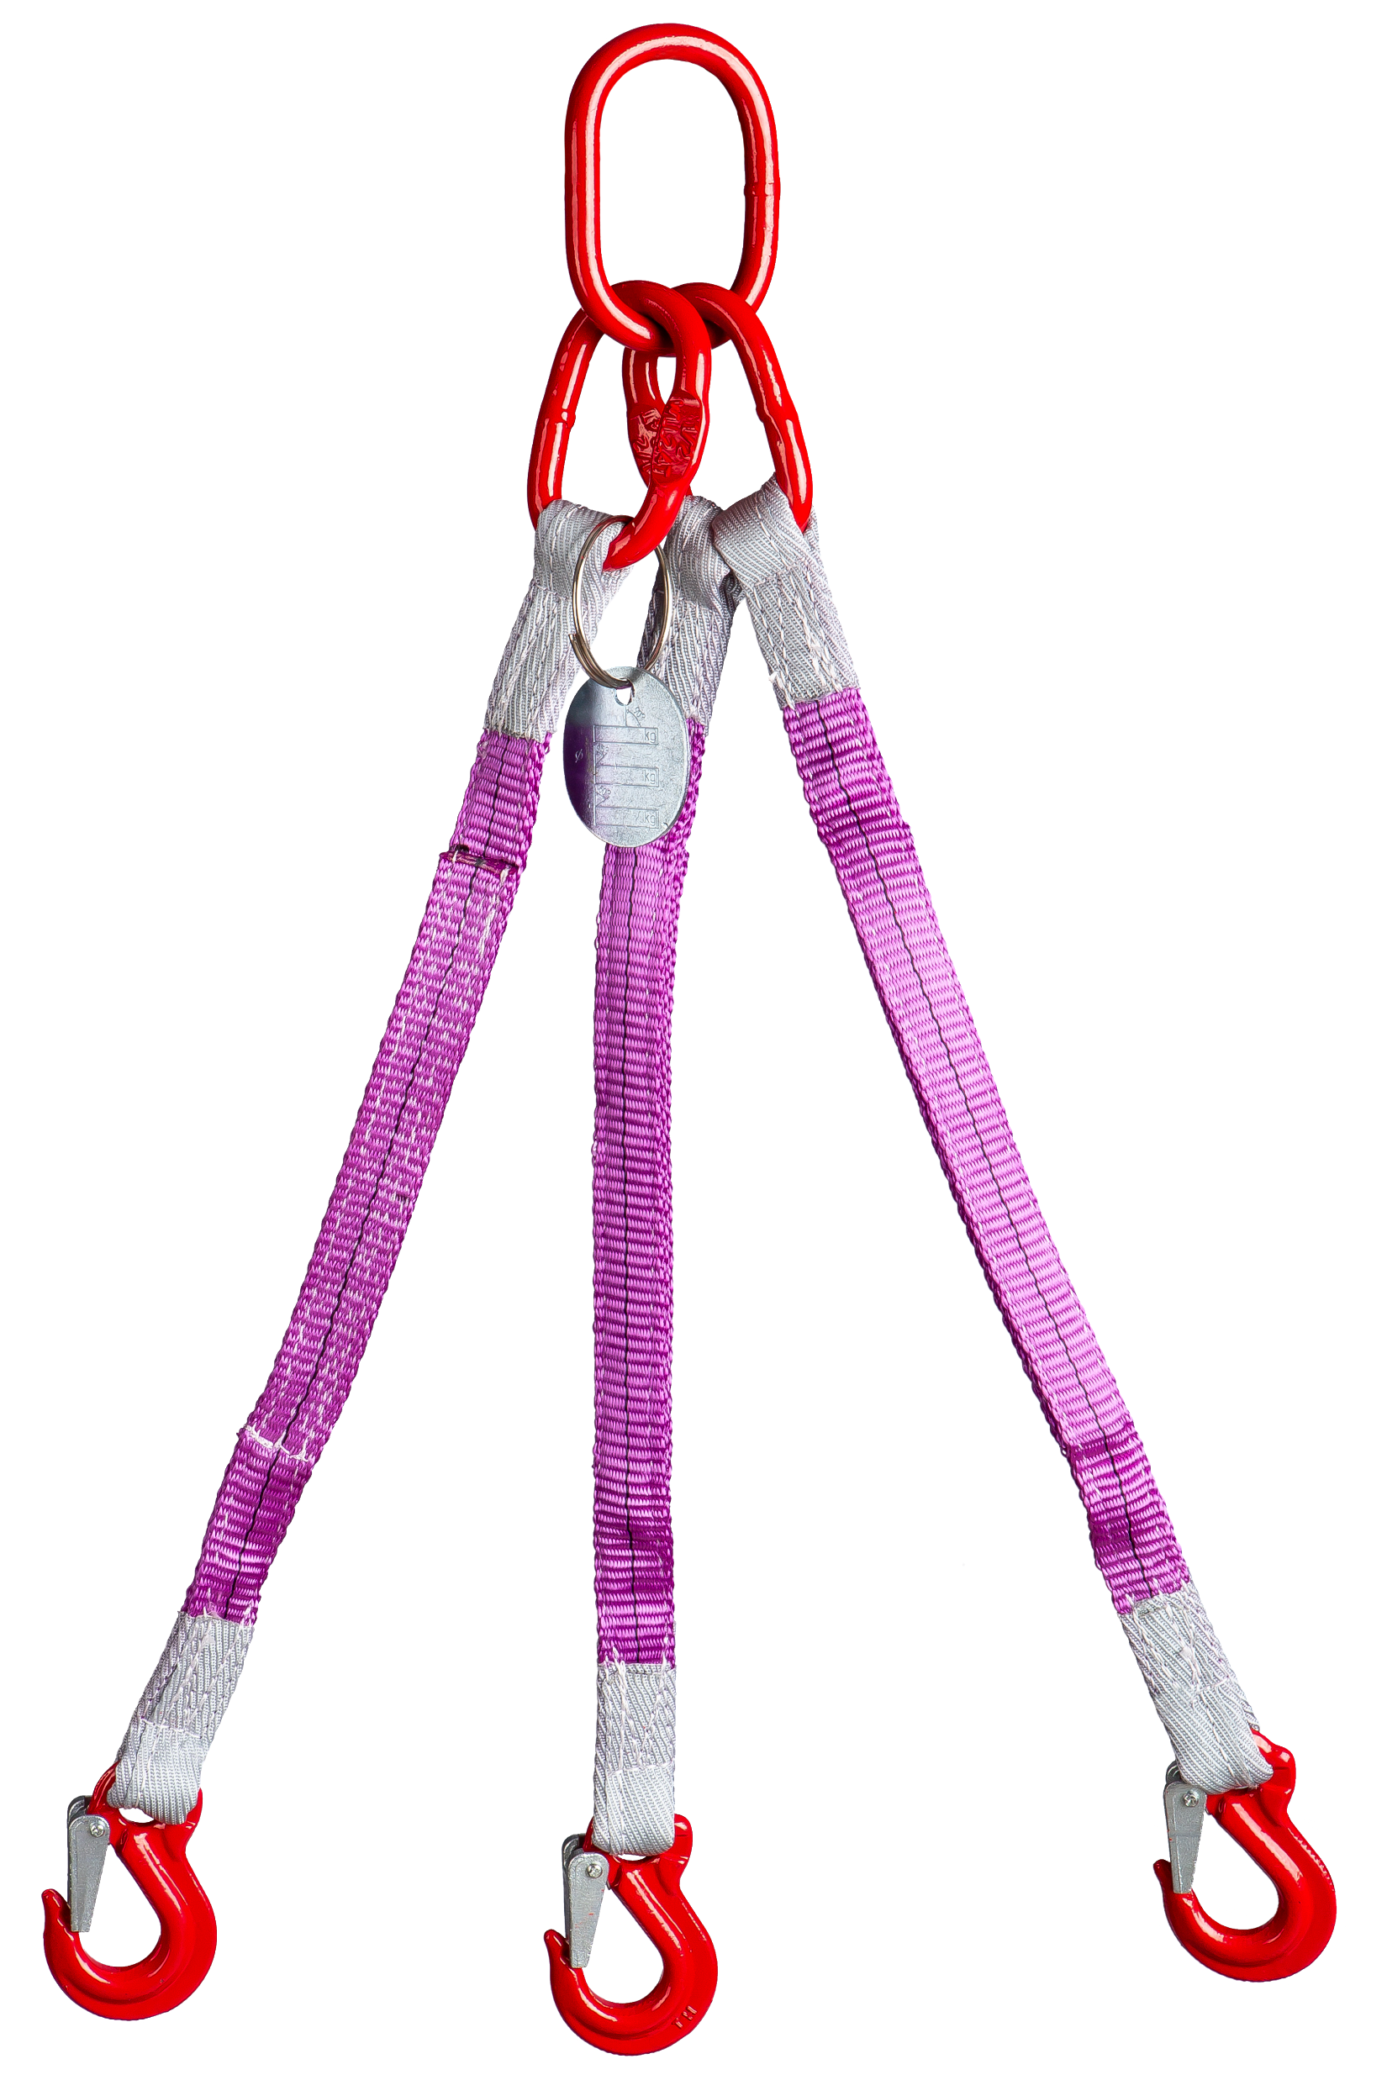
ZAWIESIA PASOWE 3-CIĘGNOWE

Slide 24
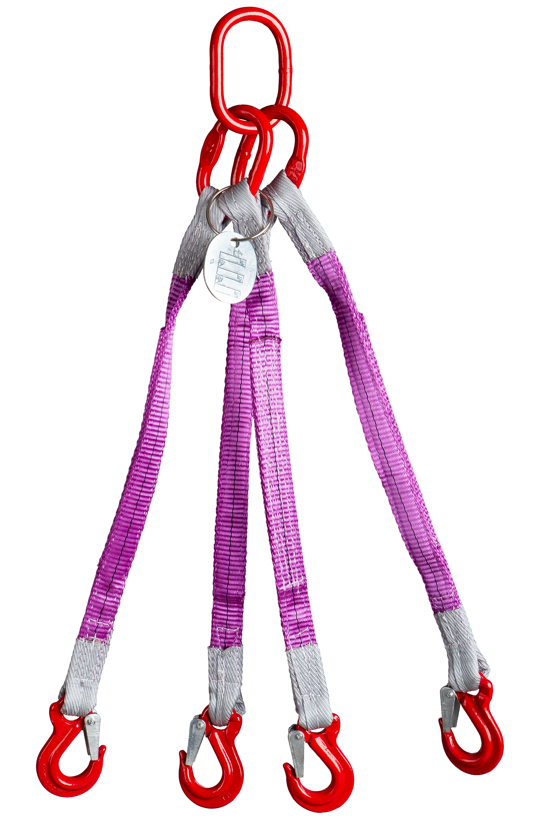
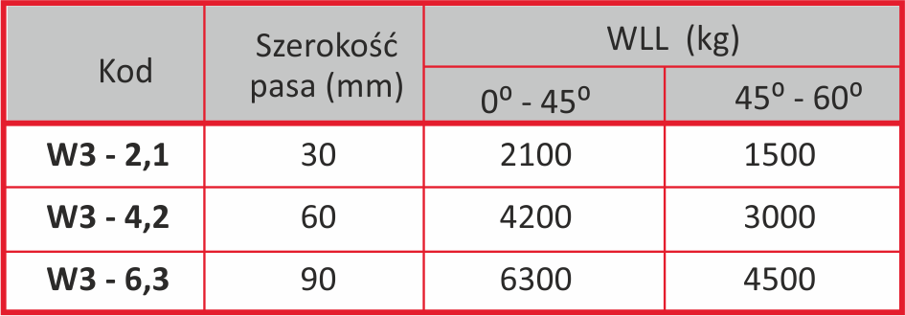
ZAWIESIA PASOWE 3-CIĘGNOWE

Slide 25

